Slide 1
«Устный счет на уроках математики» 4класс
Учитель начальных классов МАОУ СОШ № 12
Лозовицкая В.Н.

Slide 2
.
-1
5
100
20
99
+14
:3
6
33
:25
+27
150
60
15
:4
+135

Slide 3
Высота лошади 1 м 6 дм, а верблюда – на 6 дм выше. Выразите высоту верблюда в сантиметрах.
220см

Slide 4
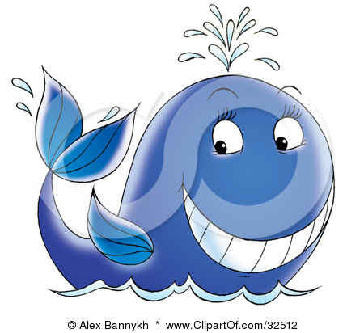
Кит достигает в весе 150 000 кг. Сколько тонн весит кит?
150т

Slide 5
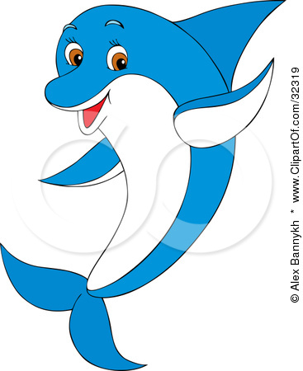
Прыжок дельфина составляет 680 см. Выразите высоту прыжка в метрах и сантиметрах.
6м80см

Slide 6
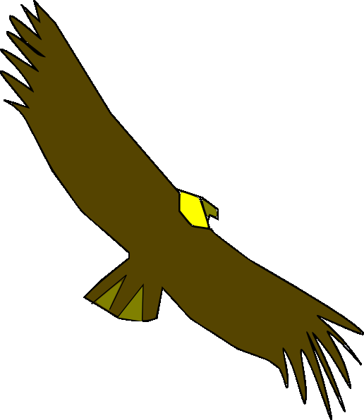
Размах крыльев у кондора 275 см. Сколько это метров, дециметров и сантиметров?
27дм5см

Slide 7
Рост слона 3 м 5 дм, а жираф на 8 дм выше. Найдите рост жирафа.
4м3дм

Slide 8
Из данных величин составь сумму и разность, значения которых можно вычислить.
10т 7ч 342т
360с 12г 12ч 12т
500г

Slide 9
Умножение величины на число
И числа на величину

